Slide 1
Diagnosticando a obsessão
Escola de Evangelização de Pacientes
Grupo Espírita Guillon Ribeiro

Slide 2
Conceito
Diagnosticar
  fazer diagnóstico de;
  fase do ato médico em que o profissional procura a natureza e a causa da afecção.
        (Dicionário Eletrônico Houaiss da Língua Portuguesa)
Notes:
Iniciar a palestra definindo o que é diagnosticar. Enfatizar a importância de se entender as origens de um mal físico ou espiritual.

Slide 3
Todo efeito tem uma causa
“Onde se pode encontrar a prova da existência de Deus?
“Num axioma que aplicais às vossas ciências. Não há efeito sem causa. (...)”
        (ALLAN KARDEC. O Livro dos Espíritos, perg. 4)
Imprevi-dência moral ou física
Obsessões ou doenças
PROPORCIONALMENTE
Notes:
A ciência nos diz que para todo efeito à uma causa, assim, se alguém apresenta um quadro obsessivo ou de doenças físicas é necessário que se identifique as causas desses desajustes. Podem ser, portanto, fruto da imprevidência moral ou física do espírito.

Slide 4
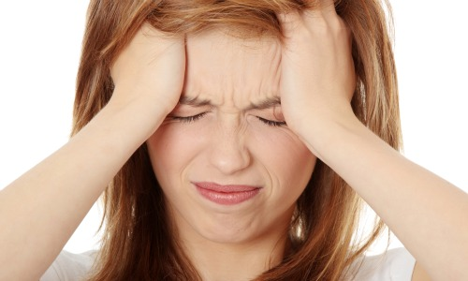
Diagnosticando a obsessão
“Pensamentos e estados emocionais negativos criam zonas mórbidas em nosso campo mental, facultando a inoculação de pensamento alheio, que, virulento – por ser de caráter inferior –, age em nós como se fora uma afecção mental, instalando-se em decorrência o processo obsessivo”.
        (SUELY C. SCHUBERT. Obsessão/Desobsessão, cap. 6)
Notes:
O diagnóstico da obsessão precisa partir da observação que cada um tem de si. É preciso conhecer a si mesmo, analisar os pensamentos e emoções. Ao sinal de pensamentos desequilibrados e estados emocionais negativos, ficar atento pois pode ser um sinal de que a obsessão está se instalando.

Slide 5
Não basta diagnosticar
“Achamo-nos, por esse motivo, perante uma doente mental, requisitando-nos o maior carinho para que se recupere. Para sanar-lhe a inquietação, todavia, não nos bastam diagnósticos complicados ou meras definições técnicas no campo verbalista, se não houver o calor da assistência amiga. [...]
— Deve ser tratada com a mesma atenção que ministramos aos sofredores que se comunicam. É também um Espírito imortal, solicitando-nos con­curso e entendimento para que se lhe restabeleça a harmonia.”
        (ANDRÉ LUIZ. Nos domínios da mediunidade, cap. 22)
Notes:
Entender que não basta fazer um diagnóstico. Identificada a causa de um mal físico ou espiritual, deve-se agir para combater a sua origem. No caso das obsessões, é preciso haver a mudança de atitude, pois o obsessor atua junto às imperfeições morais do obsediado.

Slide 6
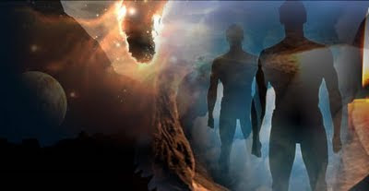
Por que existe a obsessão?
“[...] porque há endividados, criaturas que se procuram através dos tempos para acertar os débitos do passado”.
        (SUELY C. SCHUBERT. Obsessão/Desobsessão, cap. 6)
Notes:
Portanto, a obsessão existe porque há um compromisso moral que liga os espíritos envolvidos.

Slide 7
O homem é escravo de si mesmo
“Mesmo o homem moderno, que se orgulha de suas conquistas, arranja mil pretextos para tornar-se escravo não só de si mesmo como também de outros homens, de situações e até – principalmente isto – de coisas materiais, gabando-se, inclusive, dessas preferências, completamente ignorante das verdadeiras metas da vida e dos reais valores.”
        (SUELY C. SCHUBERT. Obsessão/Desobsessão, cap. 8)
Notes:
Levar os ouvintes a refletirem que há ainda diversas formas e o espírito adoecer. O homem também pode se tornar escravo de si mesmo (auto obsessão) quando é materialista. Tal materialismo pode levá-lo ao apego às coisas e até a pessoas. Há também neste caso uma tendência à recrudescência do egoísmo.

Slide 8
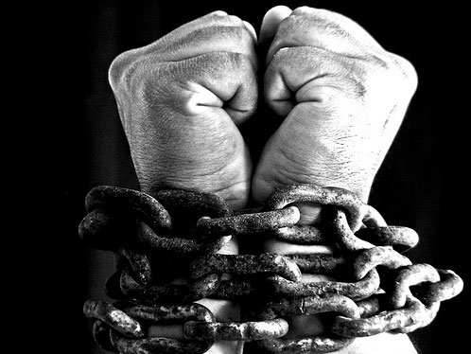
O homem se tornou escravo
“Dos vícios.
Do sexo.
Do dinheiro.
Do lazer.
Da máquina.
Escravo de tudo, quando, negando a Deus se permite a mais objeta e dolorosa escravidão: o seu auto-enclausuramento na masmorra sombria do egoísmo avassalante”.
        (SUELY C. SCHUBERT. Obsessão/Desobsessão, cap. 8)
Notes:
Levar os ouvintes a refletirem que há ainda diversas formas e o espírito adoecer. O homem também pode se tornar escravo de si mesmo (auto obsessão) quando é materialista. Tal materialismo pode levá-lo ao apego às coisas e até a pessoas. Há também neste caso uma tendência à recrudescência do egoísmo.

Slide 9
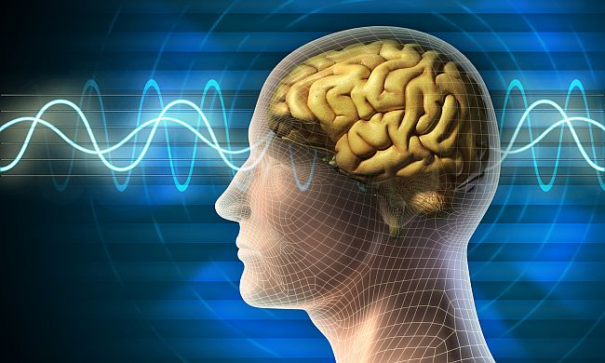
E assim se instala a obsessão
“Encontrando em sua vítima os condicionamentos, a predisposição e as defesas desguarnecidas, disso tudo se vale o obsessor para instalar a sua onda mental na mente da pessoa visada.”
        (SUELY C. SCHUBERT. Obsessão/Desobsessão, cap. 8)
Notes:
É assim, que quando alguém abre “brechas” morais, o obsessor consegue encontrar espaço no campo mental ligando-se à pessoa visada.

Slide 10
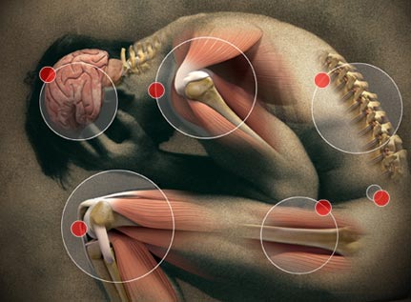
E assim o corpo físico adoece
“Cultivar melindres e desgostos, irritação e mágoa é o mesmo que semear espinheiros mag-néticos e adubá-los no solo emotivo de nossa existência, é intoxicar por conta própria, a tessitura da vestimenta corpórea [...].”
        (EMMANUEL. Pensamento e vida, cap. 28)
Notes:
Também o adoecimento do corpo físico é consequência de desajustes morais.

Slide 11
Exemplo
“Feita a consulta espiritual, foi esclarecido que D... precisava de um tratamento médico aliado à terapêutica espiritual. Um médico neurologista, que integrava a equipe de desobsessão, prontificou-se a examiná-la e prescrever a medicação. Efetuados os exames, D... relutava em aceitar o diagnóstico. Mas, acabou concordando e começou a usar os medicamentos. Pela primeira vez, as crises desapareceram. Ao mesmo tempo era tratada espiritualmente. Constatou-se que a paciente era atormentada por dezenas de obsessores. Em encarnação anterior havia sido pessoa de muito poder e de grande perversidade. Antes da encarnação atual, tivera outra, em que renascera num corpo disforme. A existência de hoje representava o início de sua recuperação, através do ensejo de conhecer o Espiritismo e também de se mostrar regenerada aos seus perseguidores, propiciando oportunidade de reajustamento e perdão mútuo. Um número expressivo de seus obsessores foi esclarecido, em trabalho que se prolongou durante alguns anos.”
        (SUELY C. SCHUBERT. Obsessão e desobsessão, cap. 10)
Notes:
Esse trecho visa ilustrar o caso de uma paciente em que o processo obsessivo gera o processo de adoecimento físico. Estão inter-relacionados.

Slide 12
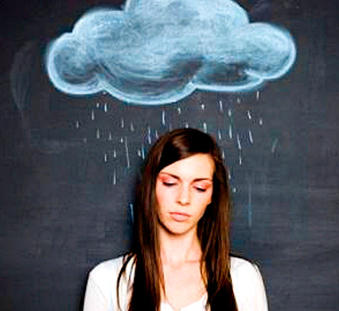
Pensamento e virtude
“O pensamento sombrio adoece o corpo são e agrava os males do corpo enfermo. Se não é aconselhável envenenar o aparelho fisiológico pela ingestão de substâncias que o aprisionam ao vício, é imperioso evitar os desregramentos da alma que lhe impõem desequi-líbrios aviltantes [...].”
        (EMMANUEL. Pensamento e vida, cap. 28)
Notes:
Sendo o espírito imperfeito, seu pensamento naturalmente refletirá seu estágio evolutivo. Portanto, ao cultivar emoções e sentimentos inferiores cria para si dificuldades de toda ordem e, estando encarnado, pode levar seu corpo físico ao adoecimento. Também pode atrair para si, espíritos que se afinizam com o seu modo de ser, originando-se o processo obsessivo.
Lembrar os ouvintes que cada um de nós está em uma faixa de crescimento evolutivo. Assim sendo, manifestamos o que de bom ou ruim trazemos no coração. Ao desencarnarmos permaneceremos exatamente como somos e daí que ao longo da existência física e após ela, buscaremos aqueles com os quais nos afinizamos.

Slide 13
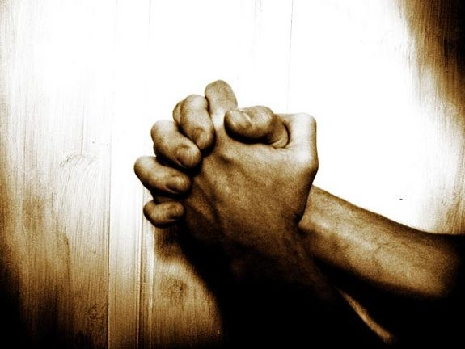
Jesus
“Estais de sobreaviso, vigiai e orai: porque não sabeis quanto será o tempo”
  Jesus
        (Marcos, 13:33)
Notes:
Lembrar aos ouvintes a recomendação de Jesus de que primeiro devemos vigiar e somente depois, vigiar.

Slide 14

Recomendações
“Guardemos, assim, compreensão e paciência, bondade infatigável e tolerância construtiva em todos os passos da senda, porque somente ao preço de nossa incessante renovação mental para o bem, com o apoio do estudo nobre e do serviço constante, é que superaremos o domínio da enfermidade [...]”.
        (EMMANUEL. Pensamento e vida, cap. 28)
Notes:
Finalizar a palestra esclarecer aos ouvintes sobre a necessidade de se cultivar virtudes para o combate à obsessão e restabelecimento da saúde física.

